Slide 1



Slide 2
Staða og horfur á íbúðamarkaði á Austurlandi
Kári S Friðriksson, hagfræðingur
Teymi húsnæðisáætlana
27. apríl 2022

Slide 3
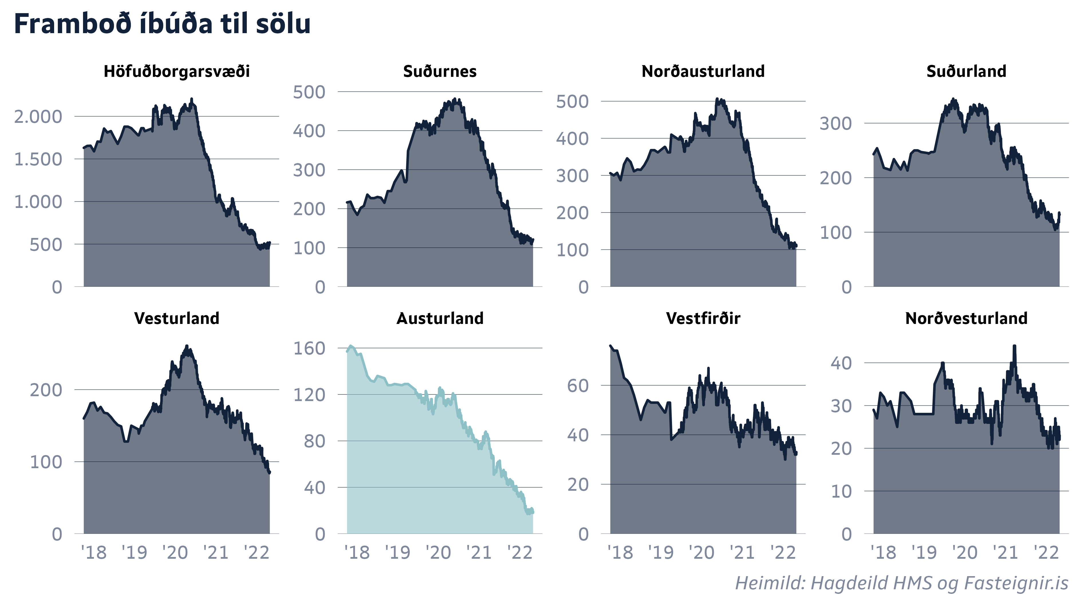

Slide 4
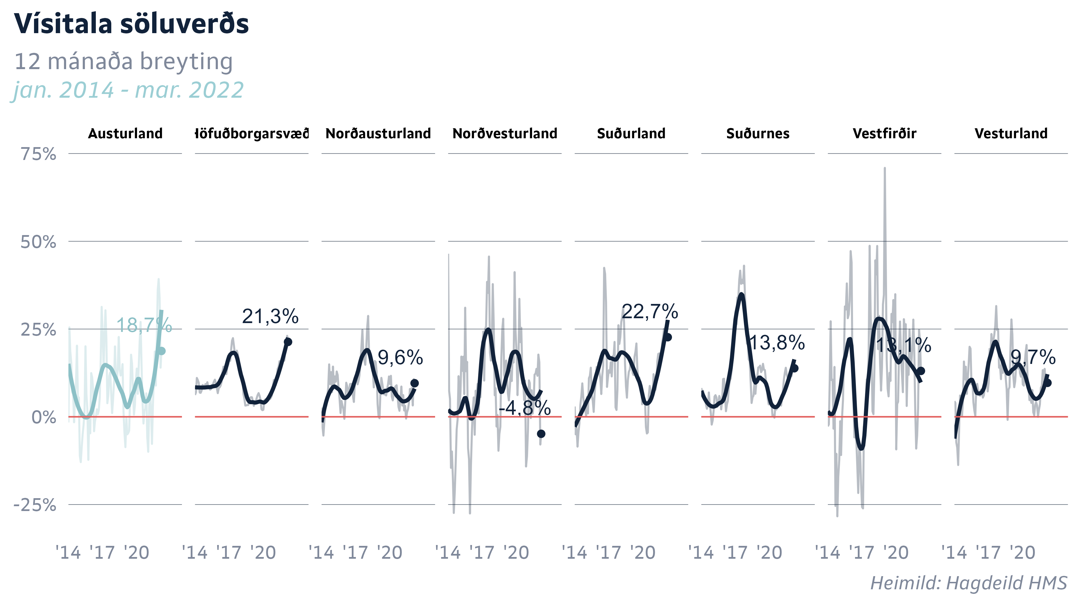

Slide 5
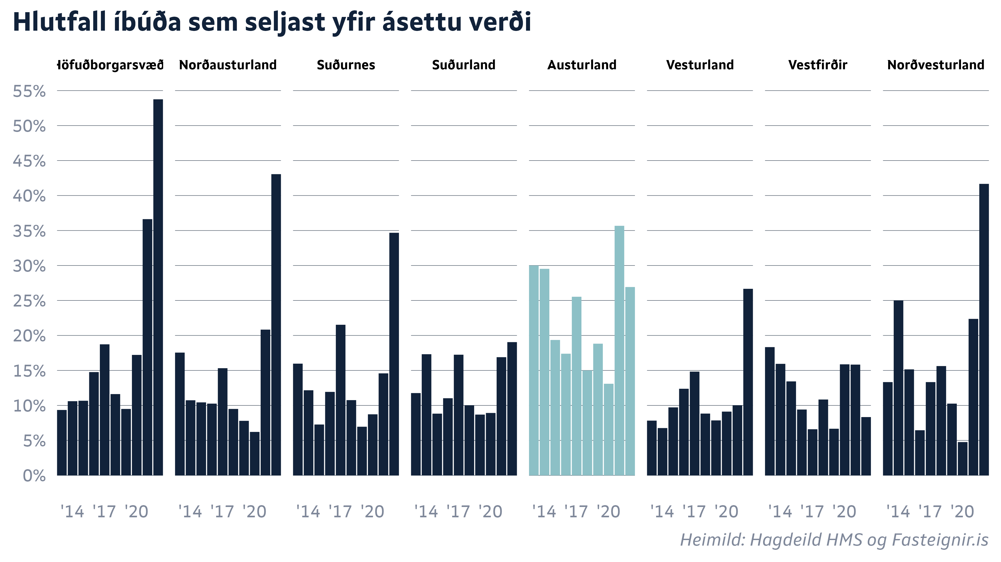

Slide 6
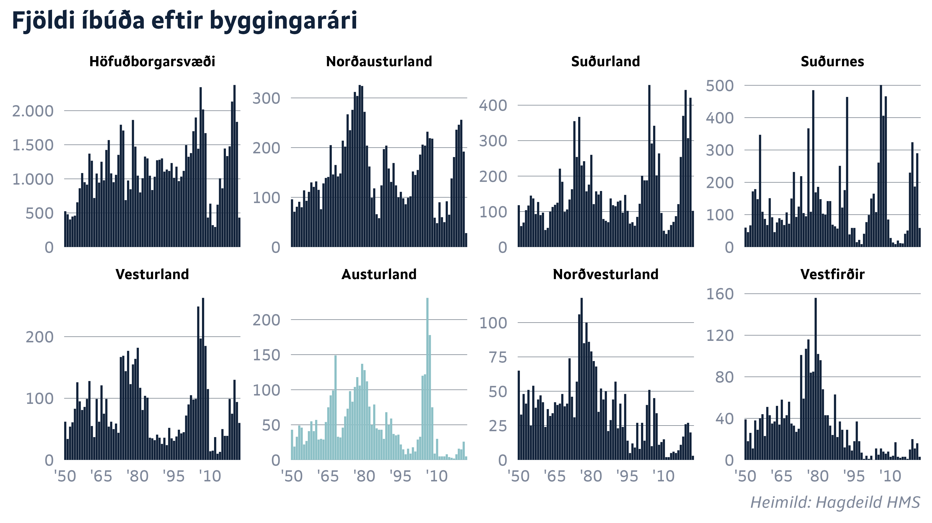
Notes:
2,99% af íbúðastokknum
2,93% af íbúum

Slide 7
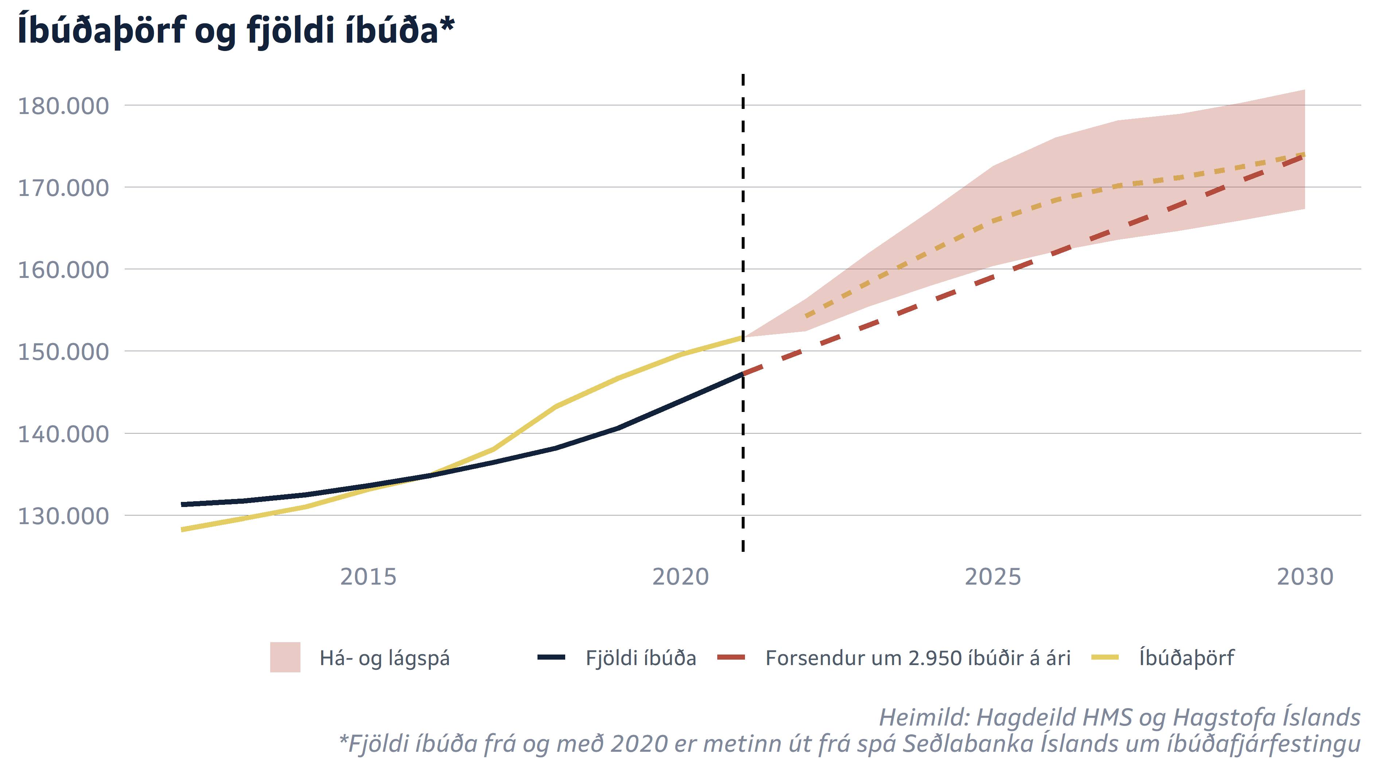
Íbúðaþarfagreining HMS síðan í maí 2021
Byggja þarf 2.950 íbúðir á ári til ársins 2030
Fyrirsögn
Í tveimur línum
Íbúðaþörf vex hraðar á fyrri hluta spátíma þar sem byggja þarf 3.500 íbúðir á ári
Íbúðaþarfagreining HMS
  Mannfjöldaspá Hagstofu Íslands 2020
  Breyting fjölskyldumynsturs
Stöðug uppbygging íbúða mikilvæg

Slide 8
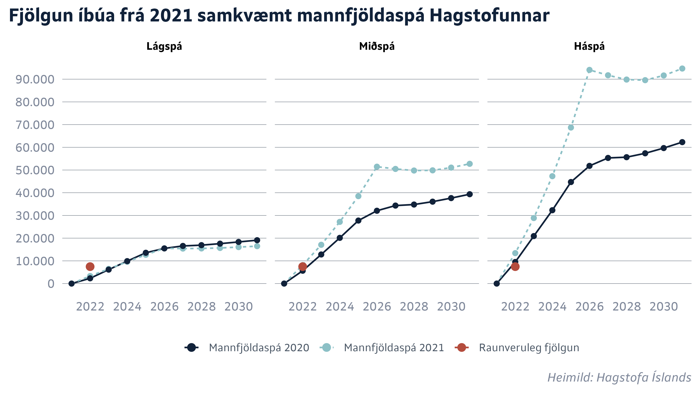
Ný mannfjöldaspá Hagstofunnar
Uppfærð mannfjöldaspá Hagstofunnar í desember 2021, mun brattari spá en áður
Nákvæm mannfjöldaspá Hagstofunnar er til 5 ára
HMS í samtali við Hagstofuna um gerð nákvæmrar mannfjöldaspár til 10 ára
Kallar á uppfærslu á íbúðaþarfagreiningu HMS

Slide 9
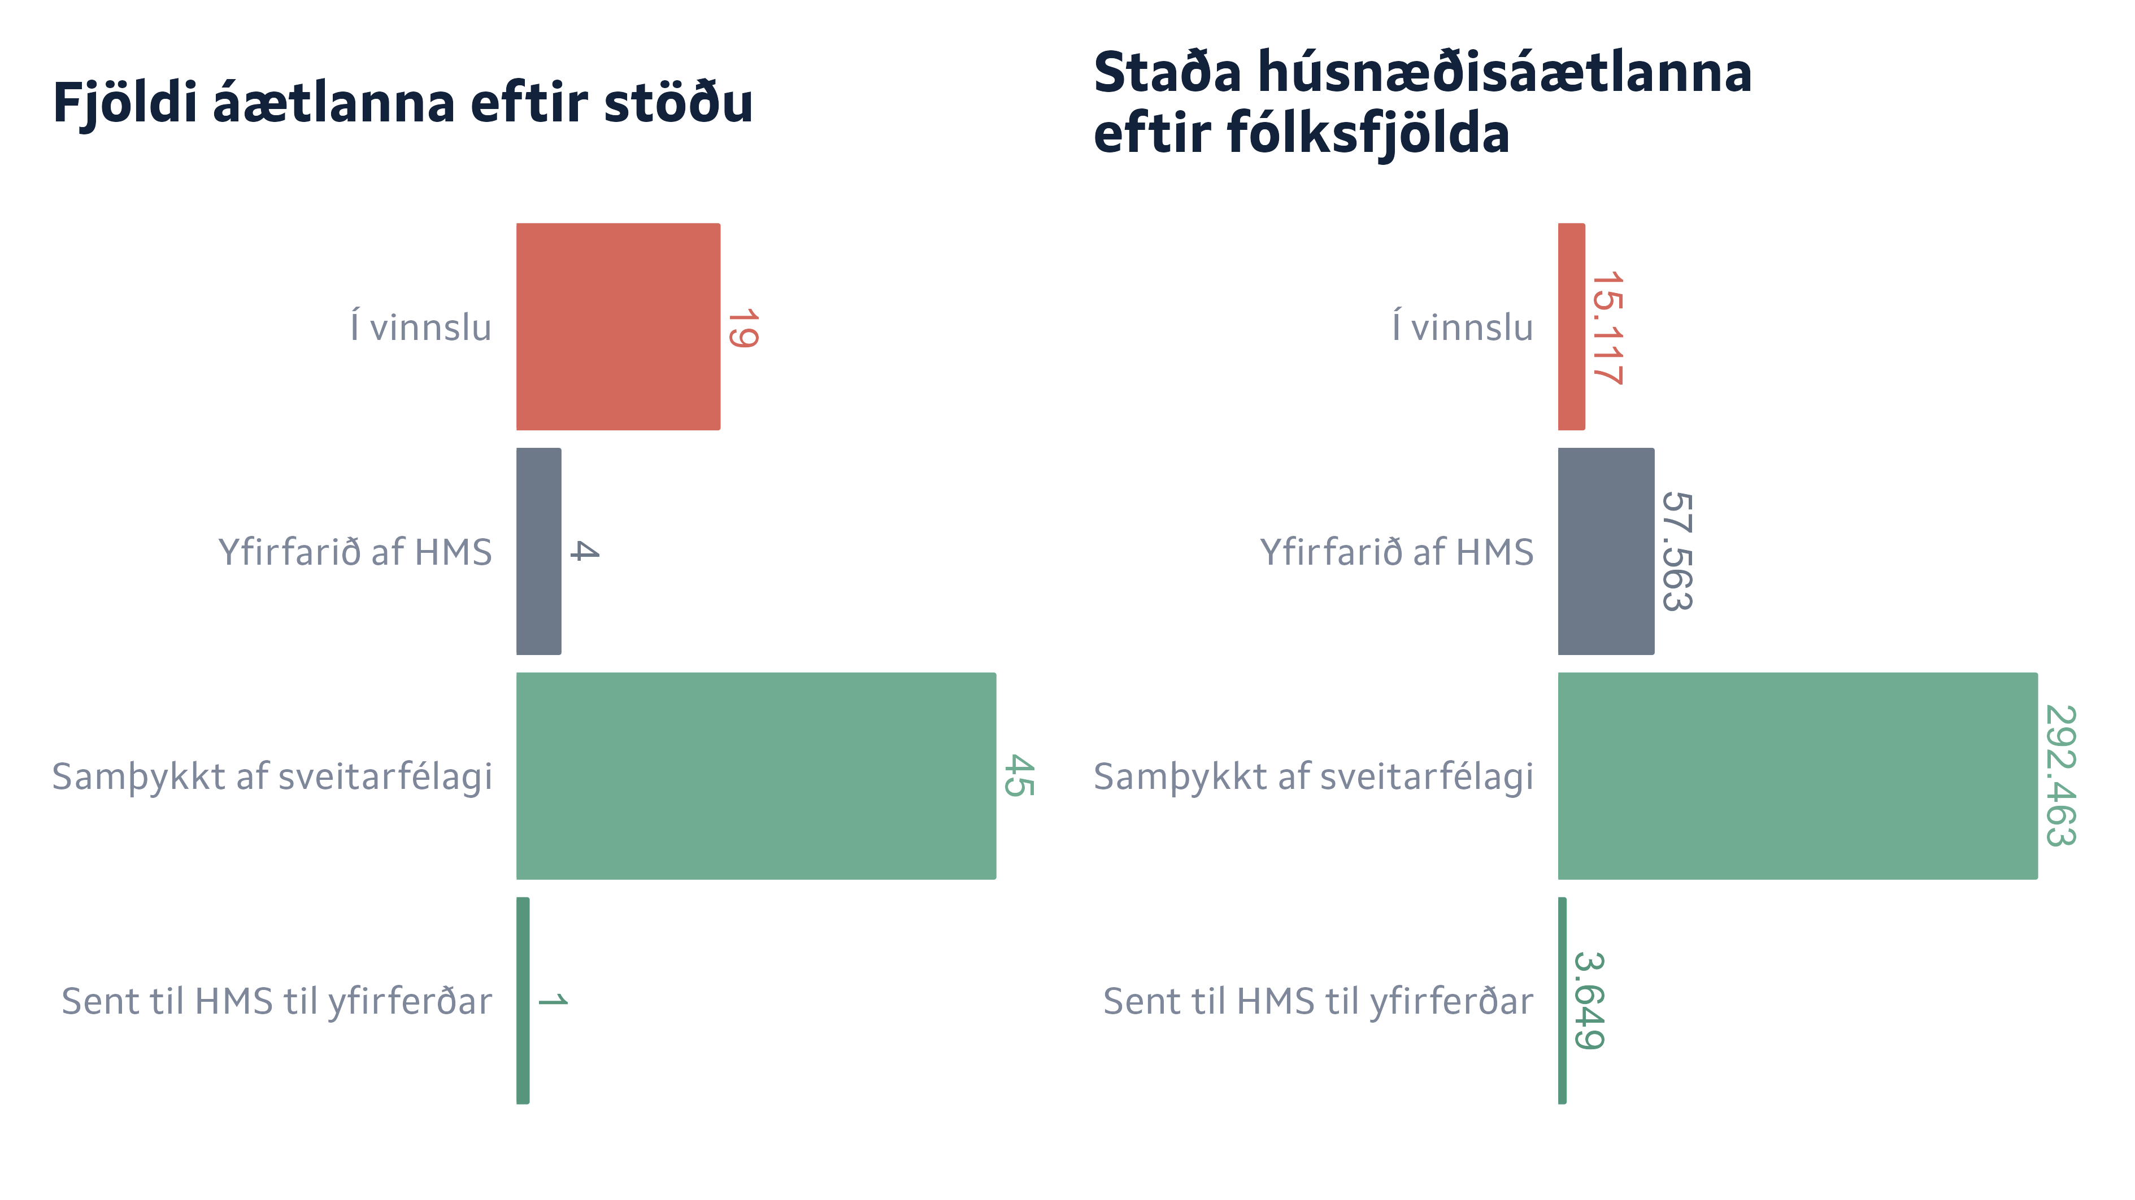
Stafrænar húsnæðisáætlanir
Fjölmennustu sveitarfélögin búin að staðfesta húsnæðisáætlun

Slide 10
Stafrænar húsnæðisáætlanir
Mannfjöldaspá sveitarfélaga skv. húsnæðisáætlunum
HMS vinnur með sveitarfélögunum að gerð samræmdra húsnæðisáætlana
Sveitarfélög gera mannfjöldaspá til 10 ára
Spár sveitarfélaganna að miklu leyti í samræmi við mannfjöldaspá Hagstofunnar til 5 ára
Vísbendingar um aukna íbúðaþörf næstu árin
Lágspá
Miðspá
Háspá
460.000
440.000
420.000
400.000
380.000
'21
'23
'25
'27
'29
'31
'21
'23
'25
'27
'29
'31
'21
'23
'25
'27
'29
'31
Húsnæðisáætlanir 2022
Mannfjöldaspá Hagstofu Íslands 2020
Mannfjöldaspá Hagstofu Íslands 2021
Heimild: Húsnæðisáætlanir 2022 og Hagstofa Íslands

Slide 11
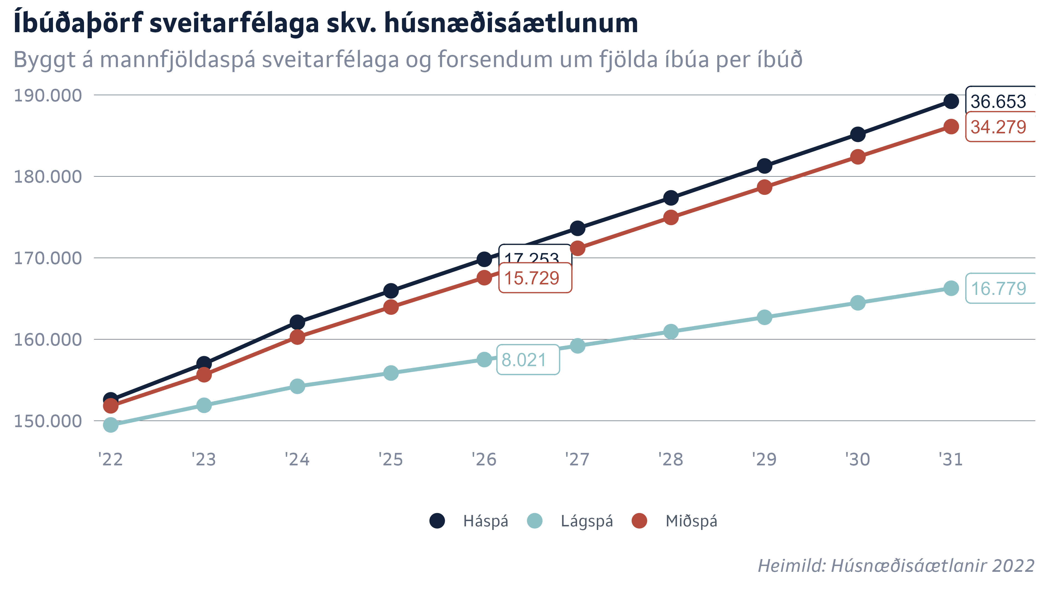
Sveitarfélög áætla að byggja þurfi 3.500 íbúðir á ári
næstu 5 árin
Spáin tekur ekki tillit til uppsafnaðrar íbúðaþarfar
Sveitarfélögin áætla að það sé þörf á um 34 þús. íbúðum næstu 10 árin

Slide 12
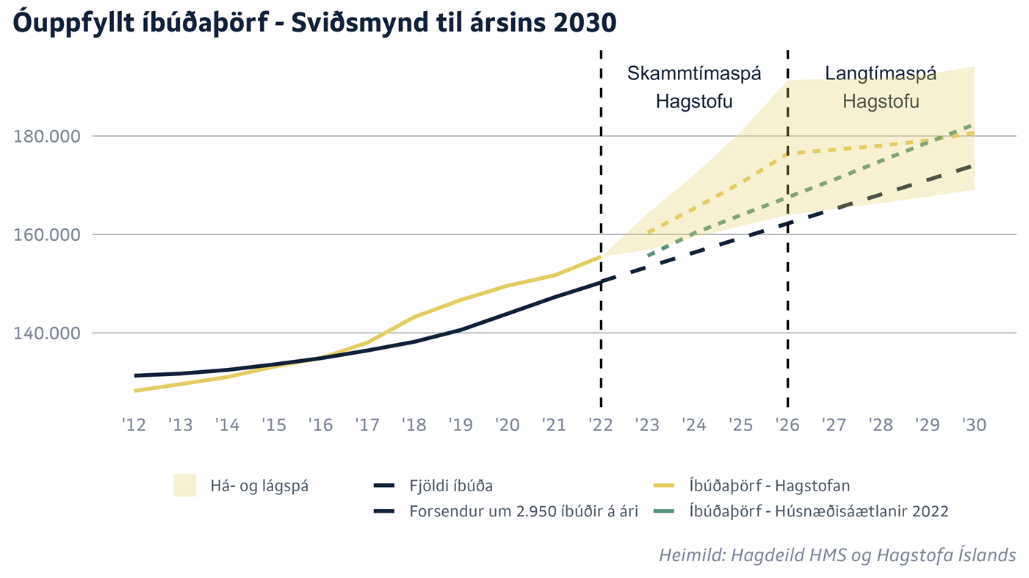
Vísbendingar um að byggja þurfi 3.500 til 4.000 íbúðir á ári næstu 5 árin
HMS mun uppfæra íbúðaþarfagreiningu til 10 ára þegar ný mannfjöldaspá Hagstofunnar liggur fyrir
Fyrra mat HMS var að byggja þyrfti 3.000 íbúðir á ári næstu 10 árin þar sem framan af spátímabilinu yrðu byggðar 3.500 íbúðir á ári

Slide 13
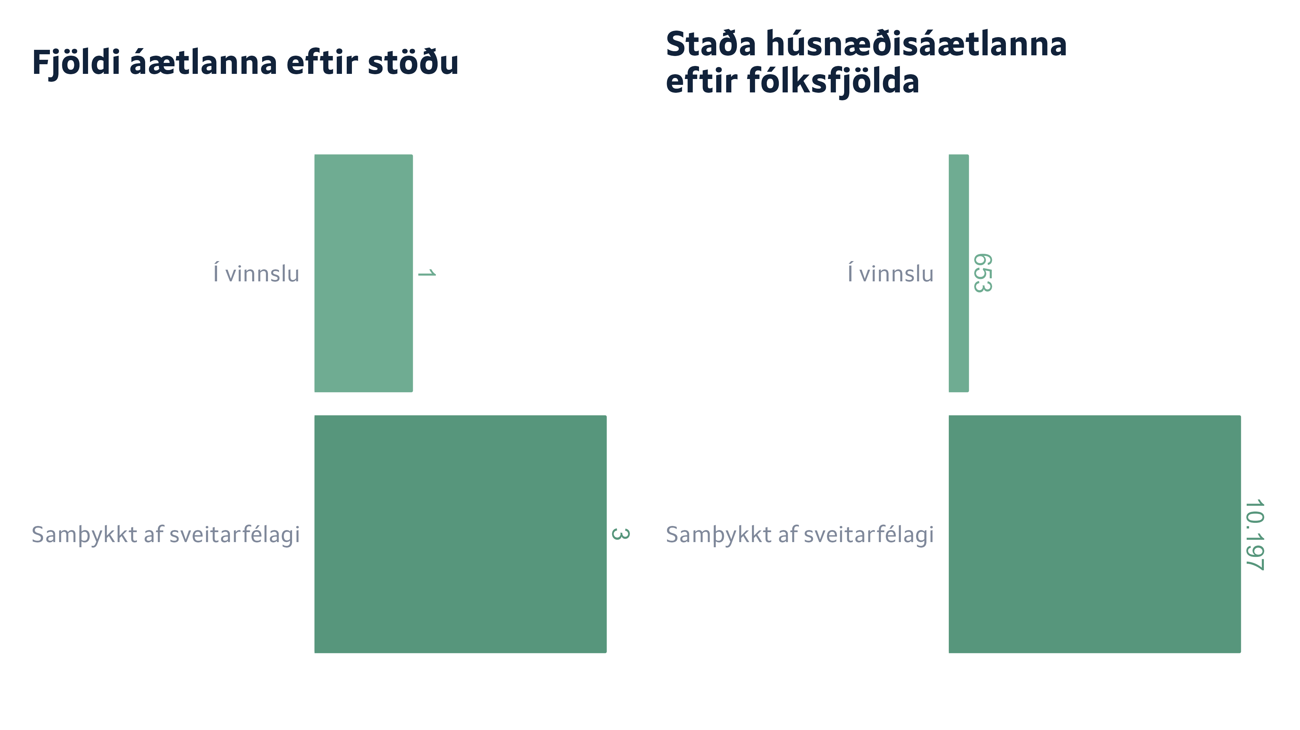
Stafrænar húsnæðisáætlanir
Staða á skilum sveitarfélaga á Austurlandi

Slide 14
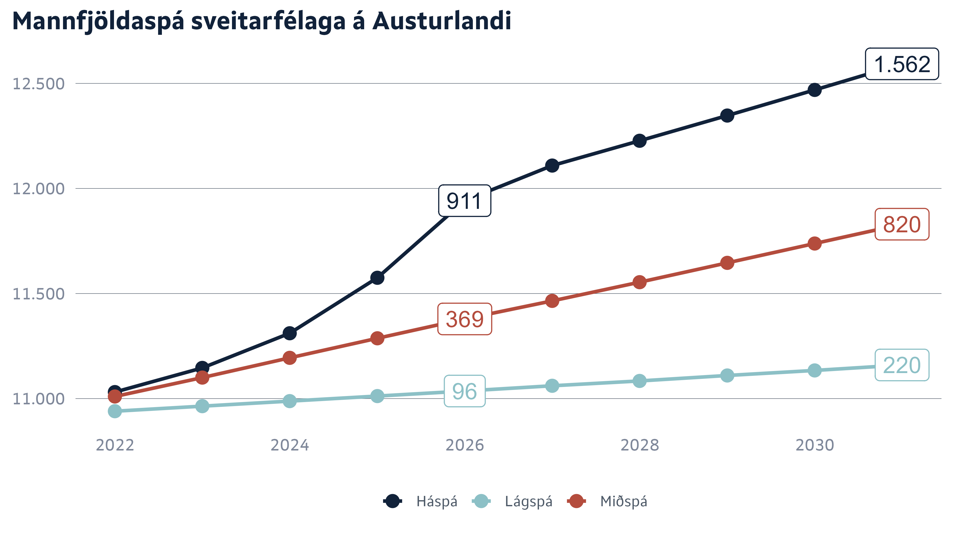
Stafrænar húsnæðisáætlanir

Slide 15
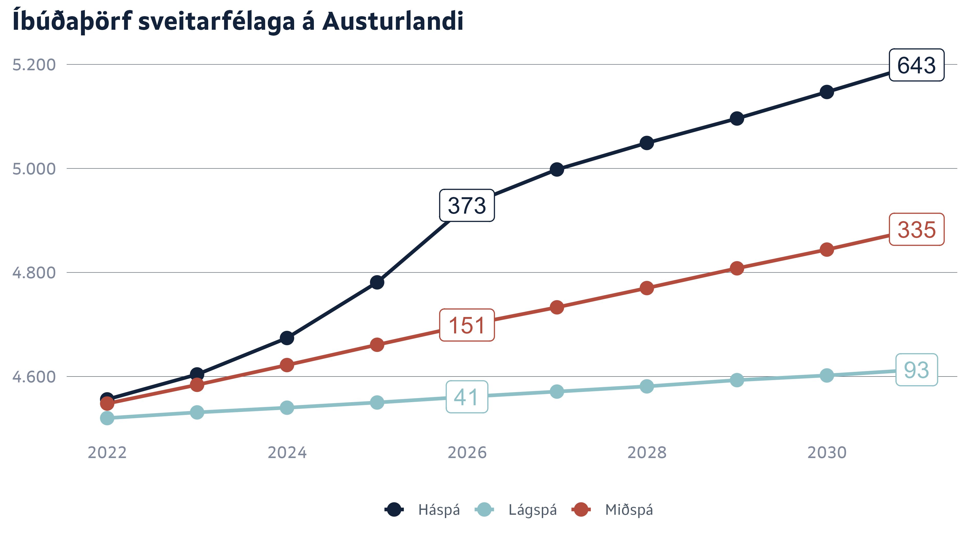
Stafrænar húsnæðisáætlanir

Slide 16
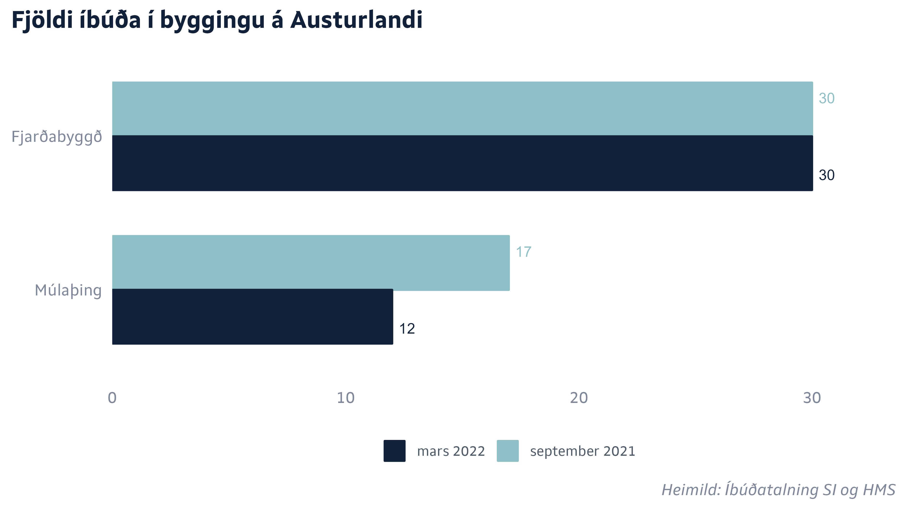
Talning HMS og SI á Austurlandi

Slide 17
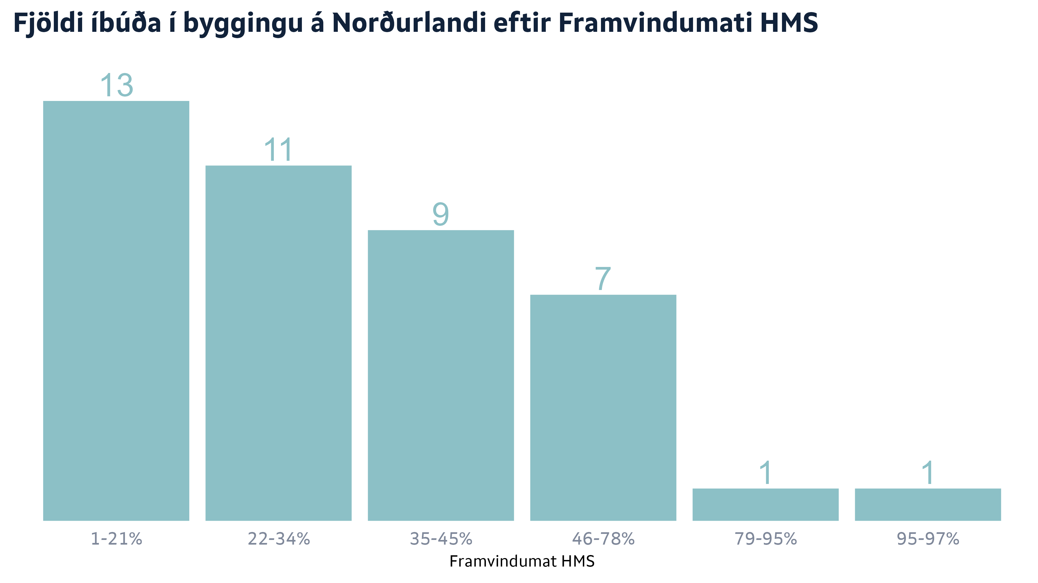
Talning HMS og SI á Austurlandi

Slide 18
Íbúðaþörf og vænt framboði á Austurlandi
Íbúðaþörf eykst um 74 íbúðir á næstu tveimur árum samkvæmt húsnæðisáætlunum
42 íbúðir eru nú í byggingu

Slide 19


Slide 20
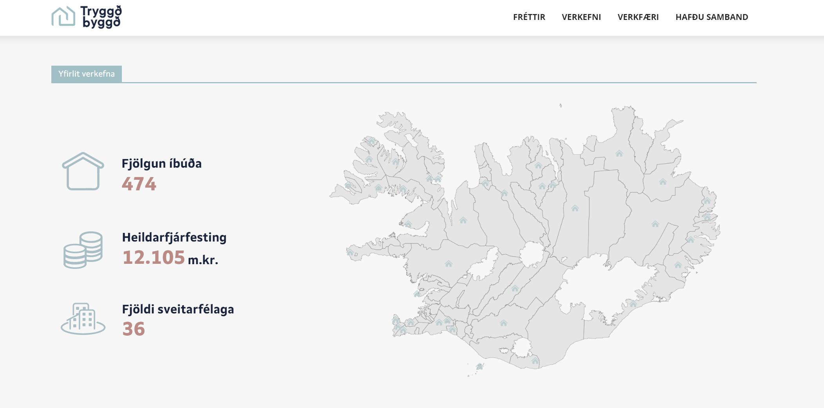
491
12.850
38

Slide 21
Austurland
42
1.022
3
Notes:
Öll nema fljótdalshreppur

Slide 22
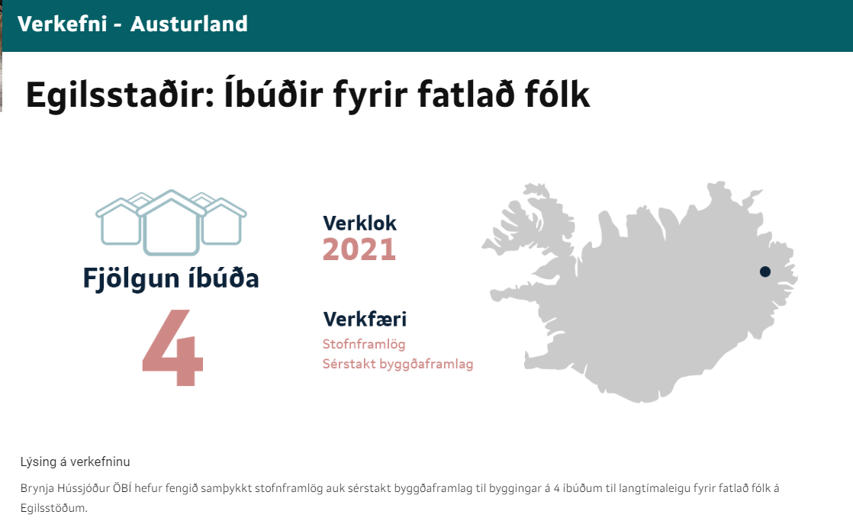
Tryggð byggð - Dæmi um verkefni á Austurlandi
Lokið

Slide 23
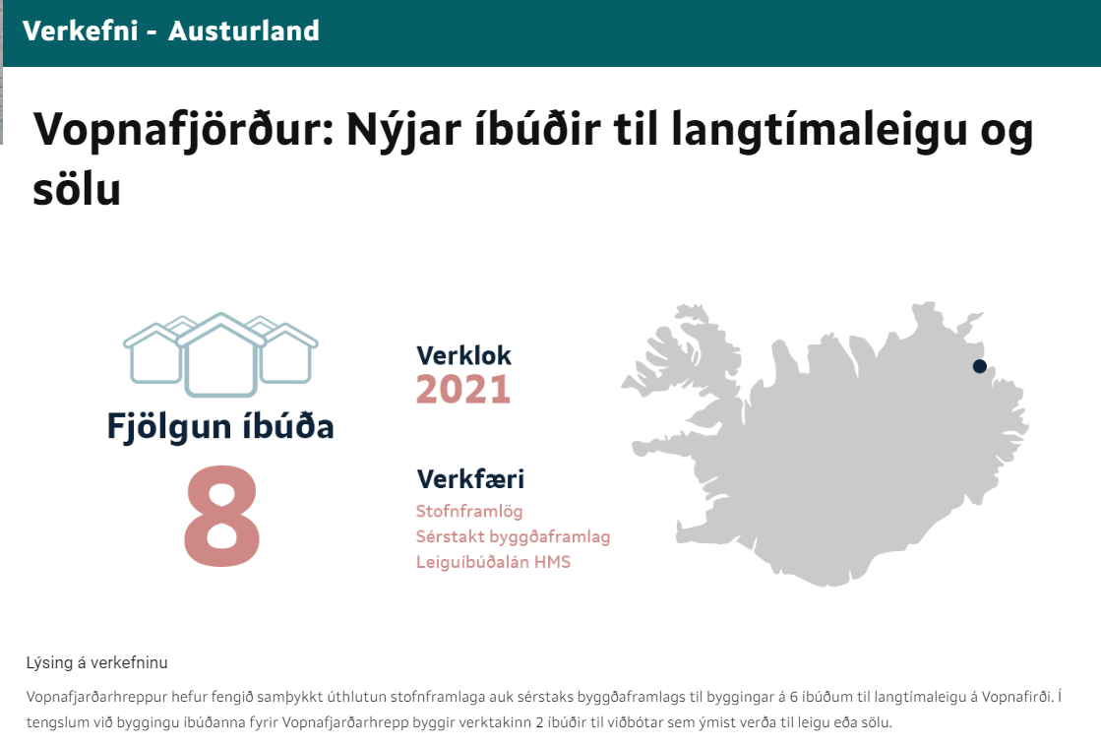
Tryggð byggð - Dæmi um verkefni á Austurlandi
Lokið

Slide 24
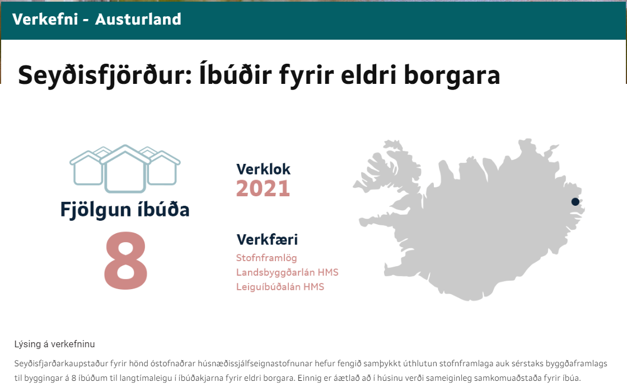
Tryggð byggð - Dæmi um verkefni á Austurlandi
2022

